Slide 1
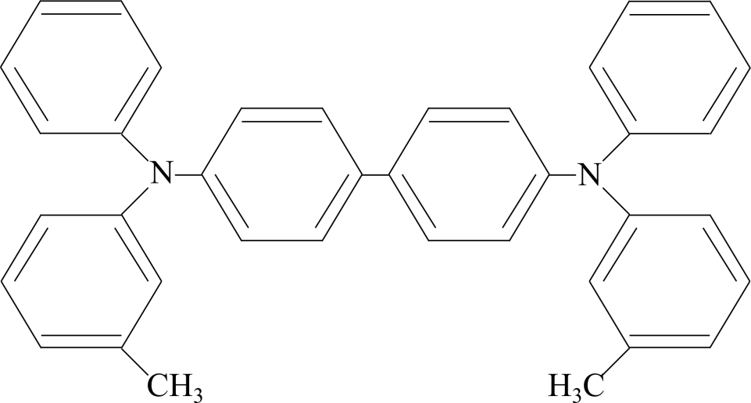
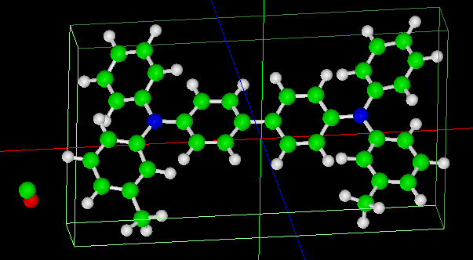
【CG】 TPD分子の周波数シフトAFM像
エレクトロニクス
TPD(triphenyldiamine)[有機ELの一種]
CO探針を使用

Slide 2
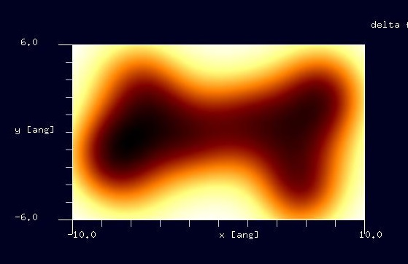
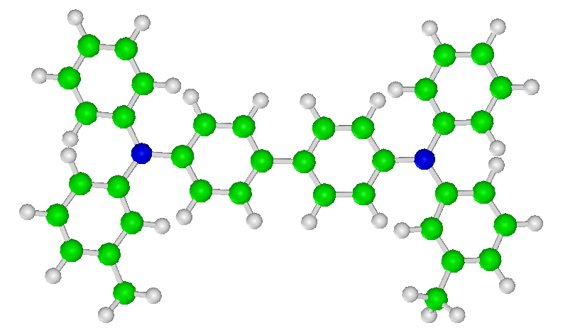
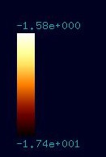
【CG】 TPD分子の周波数シフトAFM像
エレクトロニクス
周波数シフトAFM画像: 探針振動の共鳴周波数25kHz, 探針と試料の最短距離4.3Å
周波数のずれは Hzから Hz
Notes:
CG_FreqShift_Organic_003

